Slide 1

Большой Ух
представляет
приложение для UniGoTo

Slide 2
Анализ и подготовка данных
Данные из VK:
очистка списка факультетов от дубликатов в том числе с применением автоматизированного перевода на русский с автоопределением языка оригинала
Данные из отдельного справочника вузов:
чистка данных
и обогащение географическими координатами по названию города или по почтовому индексу в зависимости от того что есть
Автоматизация:
непрерывная загрузка данных
периодическое индексирование новых строк по расписанию

Slide 3
Алгоритм 1 (продакшен)
Подход
Поиск по векторам по людям
Вузы из того-же источника
Детали
Эмбеддинги построены по отдельным людям из источника данных
Поиск наиболее похожих людей по косинусному расстоянию
Вывод факультетов указанных у найденных людей

Slide 4
Алгоритм 2 (рабочий прототип)
Подход
Поиск по векторам по людям
Использование предоставленного справочника вузов
Сортировка результата по географической близости
Детали
Эмбеддинги построены по отдельным людям из источника данных (как в варианте 1)
Поиск наиболее похожих людей по косинусному расстоянию
Определение списка наиболее популярных факультетов среди выбранной группы
Поиск направлений в справочнике вузов через вектора
Получение списка университетов в которых есть найденные факультеты
Вывод факультетов и отсортированного списка университетов с учетом географической удаленности

Slide 5
Алгоритм 3 (рабочий прототип)
Подход
Поиск по векторам по факультетам
Вузы из того-же источника
Сортировка результата по географической близости
Детали
Эмбеддинги построены по отдельным полям в описаниях людей
Есть возможность скорректировать значимость полей (например game)
Вектора группируются на факультеты усреднением, для получения центроидов
Поиск факультетов у которых образовался наиболее похожий агрегированный вектор
Получение списка университетов в которых есть найденные факультеты
Вывод факультетов и отсортированного списка университетов с учетом географической удаленности

Slide 6
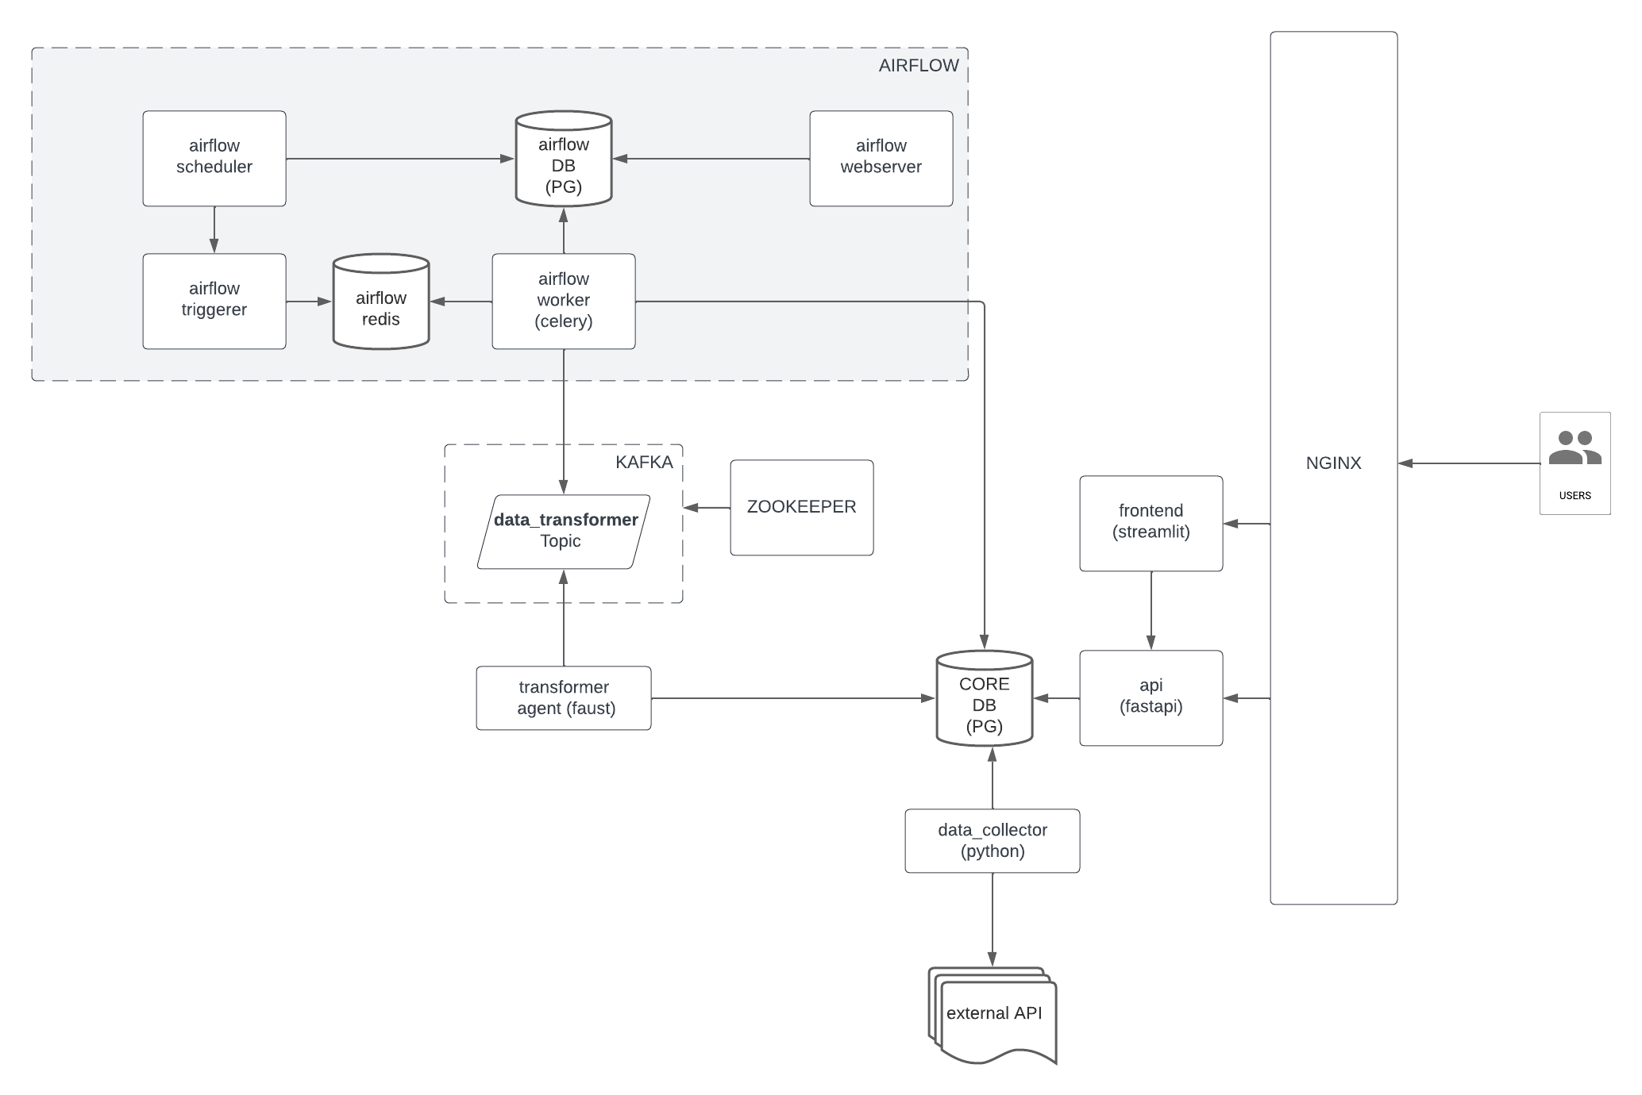
ВЗРОСЛАЯ Архитектура

Slide 7


Вопросы?

